Slide 1
ФИЗИКА · 10-ZHMB-3-СЫНЫП · 29-САБАҚ
Идеал газ. Газдардың молекулалық-кинетикалық теориясының негiзгi теңдеуi. БЖБ 4
Бөлім: Газдардың молекулалық- кинетикалық теория негiздерi
Құндылық: Әділдік және жауапкершілік

Slide 2
Сабақтың мақсаты Сабақтың басы · 6 мин
Сабақ соңында біз:
1
идеал газ моделін сипаттайды
2
МКТ-ның негізгі теңдеуін (p = n m₀ υ²/3 = nkT) жазады
3
МКТ-ның негізгі теңдеуін есептер шығаруда қолданады
4
нақты газдың идеал газдан ауытқу шарттарын талдайды
Оқу мақсаты: 10.3.1.2 -идеал газ моделін сипаттау; · 10.3.1.3 -МКТ-ның негізгі теңдеуін есептер шығаруда қолдану;
Идеал газ. Газдардың молекулалық-кинетикалық теориясының негiзгi теңдеуi. БЖБ 4
2

Slide 3
Білімді өзектендіру Сабақтың басы · 6 мин
«Блиц-сұрақ»
Өткен тақырып: Идеал газ. Газдардың молекулалық-кинетикалық теориясының негiзгi теңдеуi
1 минут ішінде «Идеал газ. Газдардың молекулалық-кинетикалық теориясының негiзгi теңдеуi» тақырыбы бойынша 6–8 қысқа сұрақ қойылады.
«Тура биде туған жоқ» (халық мақалы).»
—
Идеал газ. Газдардың молекулалық-кинетикалық теориясының негiзгi теңдеуi. БЖБ 4
3

Slide 4
Проблемалық жағдаят Сабақтың басы · 5 мин
Газ ыдыстың қабырғасына қысымды қалай түсіреді? Бұл қысымды молекулалардың жылдамдығы арқылы есептеуге бола ма?
?
Болжамдарыңды айтыңдар! Бүгінгі сабақтың тақырыбы қандай болуы мүмкін?
Идеал газ. Газдардың молекулалық-кинетикалық теориясының негiзгi теңдеуi. БЖБ 4
4

Slide 5
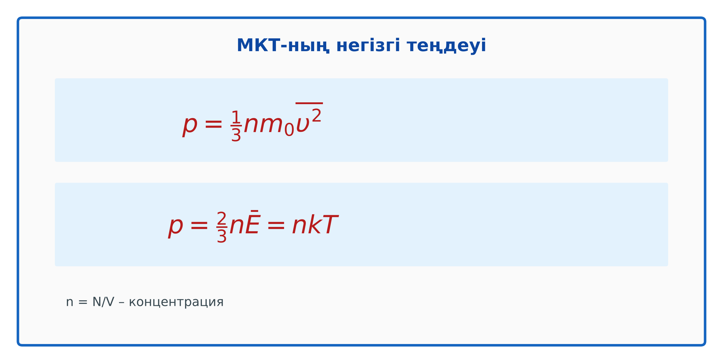
Жаңа білім Сабақтың ортасы · 12 мин
Негізгі ұғымдар
Идеал газ: молекулалар – материялық нүктелер, тек соқтығысқанда әрекеттеседі, соқтығысу серпімді.
МКТ-ның негізгі теңдеуі: p = (1/3)n m₀ ῡ² = (2/3)nĒ.
p = nkT (n – концентрация, м⁻³).
Идеал газ моделі төмен қысым мен жоғары температурада жарамды.
Идеал газ. Газдардың молекулалық-кинетикалық теориясының негiзгi теңдеуi. БЖБ 4
5

Slide 6
Негізгі формулалар мен ұғымдар Сабақтың ортасы · 12 мин
Есте сақта
МКТ-ның негізгі теңдеуі: p = (1/3)n m₀ ῡ² = (2/3)nĒ.
1
p = nkT (n – концентрация, м⁻³).
2
Идеал газ. Газдардың молекулалық-кинетикалық теориясының негiзгi теңдеуi. БЖБ 4
6

Slide 7

Суретпен жұмыс Сабақтың ортасы · 12 мин
Суретте не бейнеленген?
?
Қандай физикалық шамалар көрсетілген?
?
Олар қалай байланысқан?
?
Өз сөзіңмен түсіндір.
Идеал газ. Газдардың молекулалық-кинетикалық теориясының негiзгi теңдеуi. БЖБ 4
7

Slide 8

Виртуалды зертхана Сабақтың ортасы · 12 мин
PhET симуляциясы
1
Симуляцияны QR-код арқылы ашыңдар
2
Параметрлерді өзгертіп, нәтижені бақылаңдар
3
Қандай шама қалай өзгереді? Қорытындыны дәптерге жазыңдар
phet.colorado.edu/en/simulations/gas-properties
Идеал газ. Газдардың молекулалық-кинетикалық теориясының негiзгi теңдеуi. БЖБ 4
8

Slide 9
Бекіту: «Бір қадам алға» Сабақтың ортасы · 7 мин
Бір қадам алға
Тақтада есептің шешімі қадамдарға бөлінген; оқушылар кезекпен шығып, келесі қадамды жазады.
ТАПСЫРМА
Үлгі: қалыпты жағдайда (p = 10⁵ Па, T = 273 K) n = p/(kT) ≈ 2,7·10²⁵ м⁻³ (Лошмидт саны).
Идеал газ. Газдардың молекулалық-кинетикалық теориясының негiзгi теңдеуi. БЖБ 4
9

Slide 10
Сергіту сәті Сабақтың ортасы · 2 мин
Сергіп алайық
«Векторлар». Мұғалім бағыт айтады (жоғары, оңға, солға, төмен), оқушылар қолымен вектор бағытын көрсетеді.
Идеал газ. Газдардың молекулалық-кинетикалық теориясының негiзгi теңдеуi. БЖБ 4
10

Slide 11
Деңгейлік тапсырмалар Сабақтың ортасы · 11 мин
Деңгейіңді таңда
A
B
C
A деңгейі
B деңгейі
C деңгейі
білу, түсіну
қолдану
талдау, жинақтау
А деңгейін орындасаң — В деңгейіне өт!
Идеал газ. Газдардың молекулалық-кинетикалық теориясының негiзгi теңдеуi. БЖБ 4
11

Slide 12
А деңгейі: білу, түсіну Сабақтың ортасы · 11 мин
A
Газдың концентрациясы 3·10²⁵ м⁻³, температурасы 300 K. Қысымы?
Жауабы
p ≈ 1,24·10⁵ Па.
Идеал газ. Газдардың молекулалық-кинетикалық теориясының негiзгi теңдеуi. БЖБ 4
12

Slide 13
В деңгейі: қолдану Сабақтың ортасы · 11 мин
B
Ыдыстағы газдың қысымы 150 кПа, молекулаларының орташа кинетикалық энергиясы 6·10⁻²¹ Дж. Концентрациясы?
Жауабы
n = 3p/(2Ē) = 3,75·10²⁵ м⁻³.
Идеал газ. Газдардың молекулалық-кинетикалық теориясының негiзгi теңдеуi. БЖБ 4
13

Slide 14
С деңгейі: талдау, жинақтау Сабақтың ортасы · 11 мин
C
Сутегінің тығыздығы 0,09 кг/м³, қысымы 10⁵ Па. Молекулалардың орташа квадраттық жылдамдығын тап. Неге сутегі атмосферадан ғарышқа «қашады»?
Жауабы
υ = √(3p/ρ) ≈ 1826 м/с; кейбір молекулалар ІІ ғарыштық жылдамдыққа жақындайды.
Идеал газ. Газдардың молекулалық-кинетикалық теориясының негiзгi теңдеуi. БЖБ 4
14

Slide 15

Бекіту: Plickers викторинасы Сабақтың соңы · 7 мин
Тез жауап бер
1
p = nkT – не?
МКТ теңдеуі
2
Идеал газда молекулалар әрекеттесе ме?
тек соқтығысқанда
3
p = ρυ²/3 – қай теңдеу?
МКТ негізгі
Plickers
Идеал газ. Газдардың молекулалық-кинетикалық теориясының негiзгi теңдеуi. БЖБ 4
15

Slide 16
Рефлексия Сабақтың соңы · 7 мин
«Смайликтер»
үш түрлі смайлик арқылы сабақты түсіну деңгейін белгілейді.
9–10 балл
Өте жақсы
7–8 балл
Жақсы
5–6 балл
Қанағаттанарлық
0–4 балл
Қолдау қажет
Идеал газ. Газдардың молекулалық-кинетикалық теориясының негiзгi теңдеуi. БЖБ 4
16

Slide 17
Үй тапсырмасы Сабақтың соңы
Үйде орында
A
B
C
§20; 3 есеп.
Шарды үрлеу мысалында қысымды МКТ тұрғысынан түсіндіру.
Ван-дер-Ваальс газы туралы хабарлама.
Идеал газ. Газдардың молекулалық-кинетикалық теориясының негiзгi теңдеуi. БЖБ 4
17

Slide 18
Сабаққа белсенді қатысқандарыңа рахмет!
«Тура биде туған жоқ» (халық мақалы).»
—

